Slide 1
4. Полевые транзисторы
Классификация полевых транзисторов

Slide 2
Полевым транзистором называется полупроводниковый прибор, управление током которого основано на зависимости электрического сопротивления токопроводящего слоя от напряженности поперечного электрического поля.
В отличие от биполярного ток полевого транзистора обусловлен потоком основных носителей, т.е. основан на использовании носителей заряда только одного знака (электронов или дырок).

Slide 3
Управление током в полевых транзисторах осуществляется изменением проводимости канала, через который протекает ток транзистора под воздействием электрического поля. Вследствие этого транзисторы называют полевыми.
Электроды полевого транзистора называют истоком (И), стоком (С) и затвором (З).
Управляющее напряжение прикладывается между затвором и истоком. От напряжения между затвором и истоком зависит проводимость канала, следовательно, и величина тока.

Slide 4
Таким образом, полевой транзистор можно рассматривать как источник тока, управляемый напряжением затвор-исток.
Если амплитуда изменения управляющего сигнала достаточно велика, сопротивление канала может изменяться в очень больших пределах. В этом случае полевой транзистор можно использовать в качестве электронного ключа.

Slide 5
В настоящее время существуют три основных разновидности полевых транзисторов:
полевые транзисторы с управляющим p–n-переходом;
полевые транзисторы со структурой металл – окисел – полупроводник или МОП-транзисторы;
полевые транзисторы с барьером Шоттки (ПТШ).

Slide 6
По конструкции полевые транзисторы можно разбить на две группы:
- с управляющим p–n-переходом;
- с металлическим затвором, изолированным от канала диэлектриком.
Транзисторы второго вида называют МДП-транзисторами (металл– диэлектрик – полупроводник).
В большинстве случаев диэлектриком является двуокись кремнияSiO₂, поэтому обычно используется название МОП-транзисторы( металл– окисел– полупроводник).

Slide 7
В современных МОП-транзисторах для изготовления затвора часто используется поликристаллический ремний. Однако название МОП-транзистор используют и для таких приборов.
Проводимость канала полевого транзистора может быть электронной или дырочной. Если канал имеет электронную проводимость, то транзистор называют n-канальным. Транзисторы с каналами, имеющими дырочную проводимость, называют p-канальными.

Slide 8
В МОП- транзисторах канал может быть обеднён носителями или обогащён ими. Таким образом, понятие«полевой транзистор» объединяет шесть различных видов полупроводниковых приборов.
МОП-транзисторы находят широкое применение в современной электронике. В ряде областей, в том числе в цифровой электронике, они почти полностью вытеснили биполярные транзисторы.

Slide 9
Это объясняется следующими причинами.
Во первых, полевые транзисторы имеют высокое входное сопротивление и обеспечивают малое потребление энергии.
Во-вторых, МОП-транзисторы занимают на кристалле интегральной схемы значительно меньшую площадь, чем биполярные. Поэтому плотность компоновки элементов в МОП-интегральных схемах значительно выше.
В-третьих, технологии производства интегральных схем на МОП-транзисторах требуют меньшего числа операций, чем технологии изготовления ИС на биполярных транзисторах.

Slide 10
Полевые транзисторы с управляющим р-n- переходом. Устройство и принцип действия
Полевой транзистор с управляющим р-n- переходом – это полевой транзистор, затвор которого отделен в электрическом отношении от канала р-n - переходом, смещенным в обратном направлении.
Каналом полевого транзистора называют область в полупроводнике, в которой ток основных носителей заряда регулируется изменением ее поперечного сечения.

Slide 11
Электрод (вывод), через который в канал входят основные носители заряда, называют истоком.
Электрод, через который из канала уходят основные носители заряда, называют стоком.
Электрод, служащий для регулирования поперечного сечения канала за счет управляющего напряжения, называют затвором.
Как правило, выпускаются кремниевые полевые транзисторы. Кремний применяется потому, что ток затвора, т.е. обратный ток р-n- перехода, получается во много раз меньше, чем у германия.

Slide 12
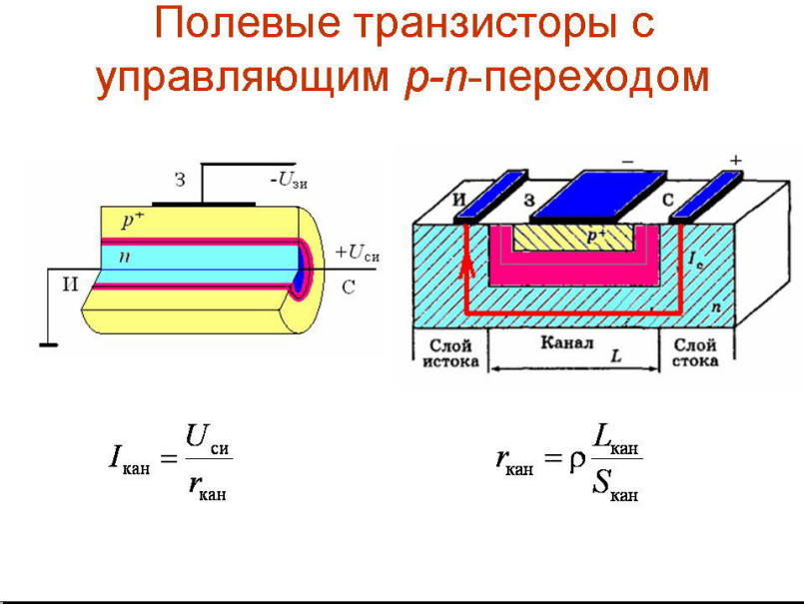

Slide 13
Управляющее (входное) напряжение подается между затвором и истоком. Напряжение U_{зи} является обратным для обоих р-n- переходов. Ширина р-n- переходов, а, следовательно, эффективная площадь поперечного сечения канала, его сопротивление и ток в канале зависят от этого напряжения. С его ростом расширяются р-n- переходы, уменьшается площадь сечения токопроводящего канала, увеличивается его сопротивление, а, следовательно, уменьшается ток в канале.

Slide 14
Следовательно, если между истоком и стоком включить источник напряжения U_{си}, то силой тока стока I_{с}, протекающего через канал, можно управлять путем изменения сопротивления (сечения) канала с помощью напряжения, подаваемого на затвор.
На этом принципе и основана работа полевого транзистора с управляющим р-n- переходом.

Slide 15
При напряжении U_{зи} = 0 сечение канала наибольшее, его сопротивление наименьшее и ток Iс получается наибольшим. Ток стока I_{с нач} при U_{зи} = 0 называют начальным током стока.
Напряжение U_{зи}, при котором канал полностью перекрывается, а ток стока I_{с} становится весьма малым (десятые доли микроампер), называют напряжением отсечки U_{зи отс}.

Slide 16
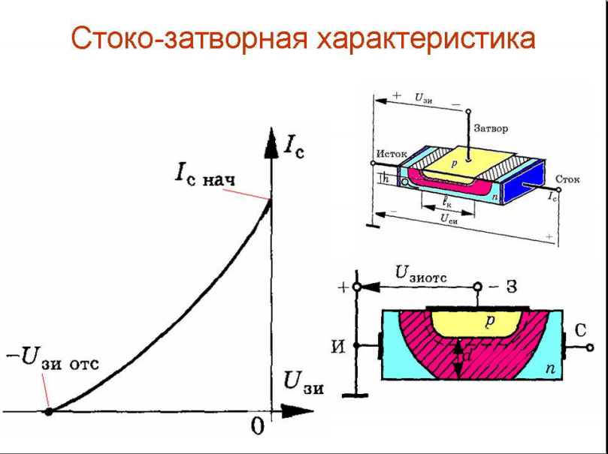

Slide 17
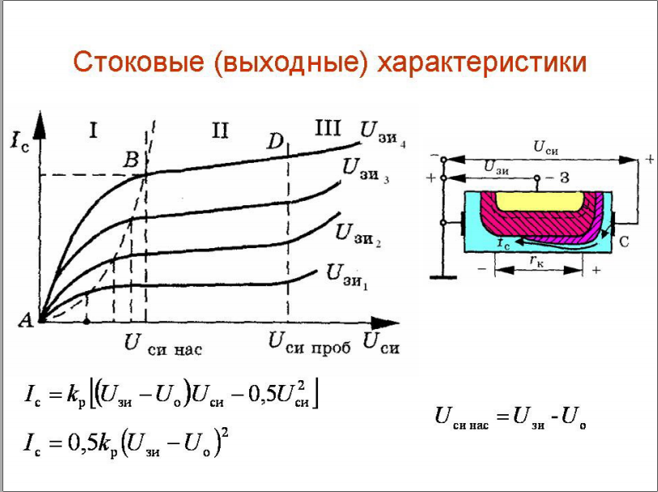

Slide 18
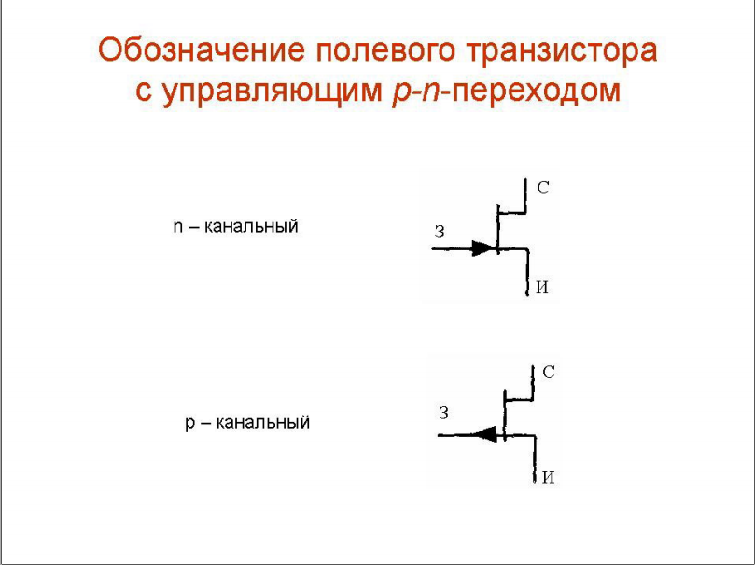

Slide 19

Основные параметры
максимальный ток стока I_{с max} (при U_{зи} = 0);
- максимальное напряжение сток-исток U_{си.max}; - напряжение отсечки U_{зи.отс};
- внутреннее (выходное) сопротивление r_{i}.
Внутреннее (выходное) сопротивление r_{i} − представляет собой сопротивление транзистора между стоком и истоком (сопротивление канала) для переменного тока:
при U_{зи} = const;

Slide 20


крутизна стоко-затворной характеристики:
при U_{си} = const, отображает влияние напряжение затвора на выходной ток транзистора; входное сопротивление
при U_{си} = const транзистора определяется сопротивлением р-n- переходов, смещенных в обратном направлении.
Входное сопротивление полевых транзисторов с р-n- переходом довольно велико (достигает единиц и десятков мегаом), что выгодно отличает их от биполярных транзисторов.

Slide 21
4. Полевые транзисторы с изолированным затвором
Устройство и принцип действия
Полевой транзистор с изолированным затвором (МДП - транзистор) – это полевой транзистор, затвор которого отделен в электрическом отношении от канала слоем диэлектрика.

Slide 22
МДП - транзисторы (структура: металл-диэлектрик-полупроводник) выполняют из кремния. В качестве диэлектрика используют окисел кремния SiO2. отсюда другое название этих транзисторов – МОП - транзисторы (структура: металл-окисел-полупроводник). Наличие диэлектрика обеспечивает высокое входное сопротивление рассматриваемых транзисторов (1012 … 1014 мОм).

Slide 23
Принцип действия МДП - транзисторов основан на эффекте изменения проводимости приповерхностного слоя полупроводника на границе с диэлектриком под воздействием поперечного электрического поля.
Приповерхностный слой полупроводника является токопроводящим каналом этих транзисторов.
МДП - транзисторы выполняют двух типов – со встроенным и с индуцированным каналом.

Slide 24
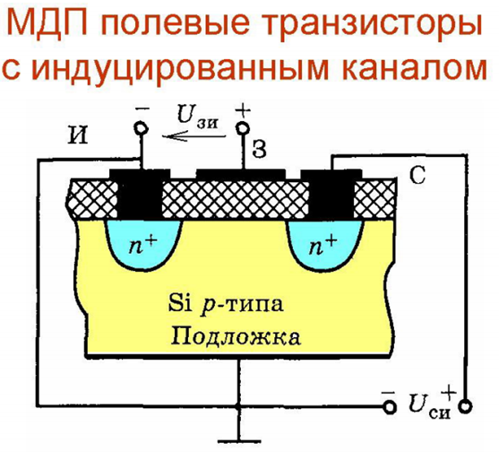
Рассмотрим особенности МДП - транзисторов со встроенным каналом. Конструкция такого транзистора с каналом n-типа показана на рис.

Slide 25
В исходной пластинке кремния р- типа с относительно высоким удельным сопротивлением, которую называют подложкой, с помощью диффузионной технологии созданы две сильнолегированные области с противоположным типом электропроводности – n.
На эти области нанесены металлические электроды – исток и сток.

Slide 26
Между истоком и стоком имеется тонкий приповерхностный канал с электропроводностью n- типа. Поверхность кристалла полупроводника между истоком и стоком покрыта тонким слоем (порядка 0,1 мкм) диэлектрика. На слой диэлектрика нанесен металлический электрод – затвор.

Slide 27
Наличие слоя диэлектрика позволяет в таком полевом транзисторе подавать на затвор управляющее напряжение обеих полярностей.

Slide 28
При подаче на затвор положительного напряжения, электрическим полем, которое при этом создается, дырки из канала будут выталкиваться в подложку, а электроны вытягиваться из подложки в канал.
Канал обогащается основными носителями заряда – электронами, его проводимость увеличивается и ток стока возрастает. Этот режим называют режимом обогащения.

Slide 29
При подаче на затвор напряжения, отрицательного относительно истока, в канале создается электрическое поле, под влиянием которого электроны выталкиваются из канала в подложку, а дырки втягиваются из подложки в канал.
Канал обедняется основными носителями заряда, его проводимость уменьшается и ток стока уменьшается.
Такой режим транзистора называют режимом обеднения.

Slide 30
В таких транзисторах при U_{зи} = 0, если приложить напряжение между стоком и истоком (U_{си} > 0), протекает ток стока I_{с нач}, называемый начальными, представляющий собой поток электронов.

Slide 31
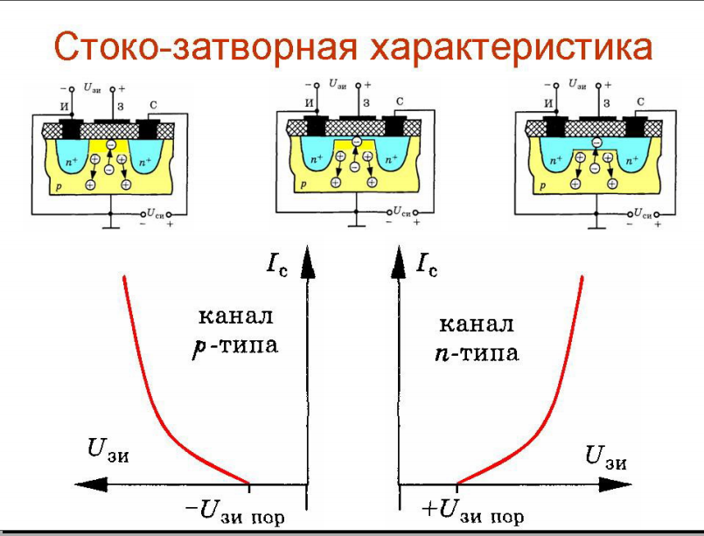

Slide 32
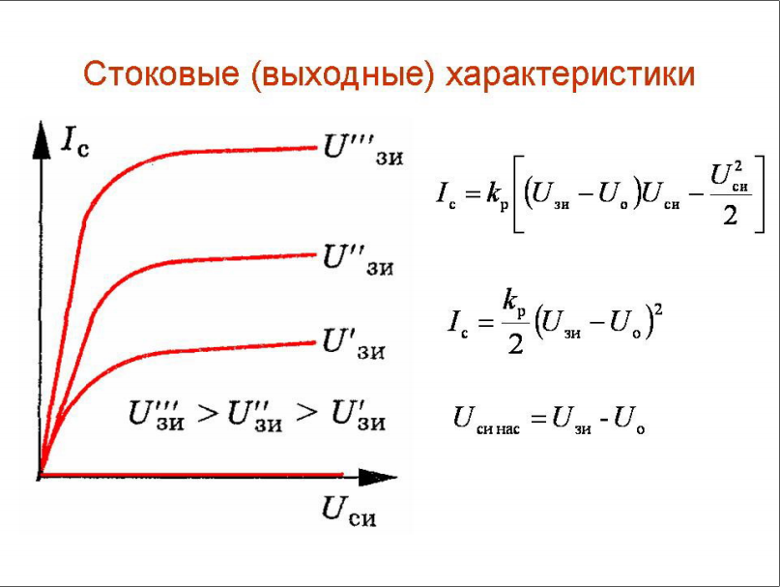

Slide 33
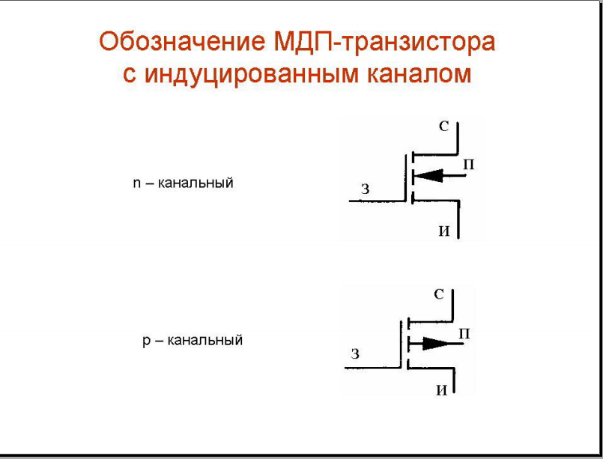

Slide 34
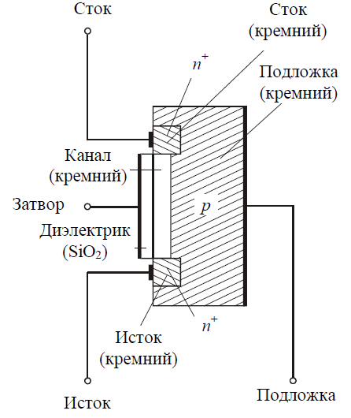
МОП-транзисторы с встроенным каналом
Структура МОП-транзистора с встроенным каналом n-типа показана на рис. Подложка (кристалл кремния p-типа) служит для создания на ней канала n-типа. У МОП-транзисторов имеется дополнительный вывод от подложки.

Slide 35
Металлический затвор отделен от полупроводника слоем диэлектрика. Области стока и истока легированы сильнее, чем канал, и обозначены n+ .
В качестве диэлектрика используется слой двуокиси кремния толщиной 0.002 – 0.05 мкм, выращиваемый на поверхности кремния n-типа.

Slide 36
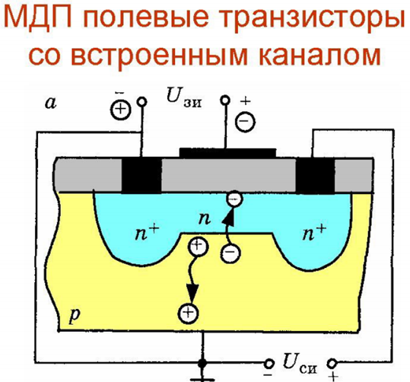
При подаче отрицательного напряжения на затвор металлический электрод затвора заряжается отрицательно.
У прилегающей к диэлектрику поверхности канала образуется обедненный слой. Ширина обедненного слоя зависит от напряжения U_{зи} .

Slide 37
Такой режим работы МОП-транзистора, когдаконцентрация носителей в канале меньше равновесной, называют режимом обеднения.
При некоторой величине отрицательного напряжения Uзи канал полностью перекрывается обедненным слоем и ток прекращается. Это напряжение называют напряжением отсечки МОП-транзистора с встроенным каналом и обозначают U_{отс}.

Slide 38
Ток МОП-транзистора с встроенным каналом при нулевом напряжении на затворе имеет ненулевое значение, называемое начальным I_{снач}. Если U_{зи} > 0, число электронов в канале увеличивается. Это приводит к увеличению проводимости канала. Такой режим работы транзистора с встроенным каналом, при котором концентрация носителей в канале больше равновесной, называют режимом обогащения.

Slide 39
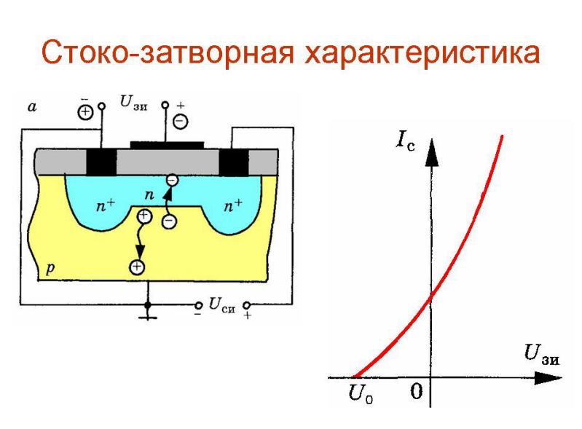

Slide 40
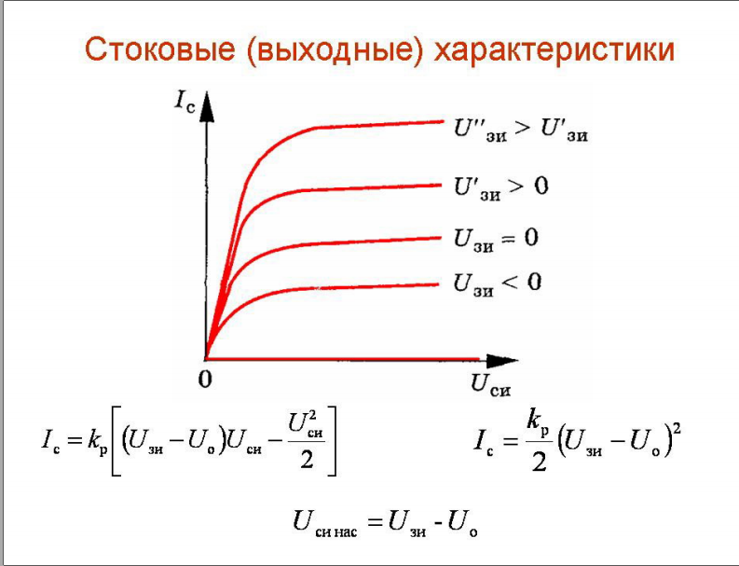

Slide 41
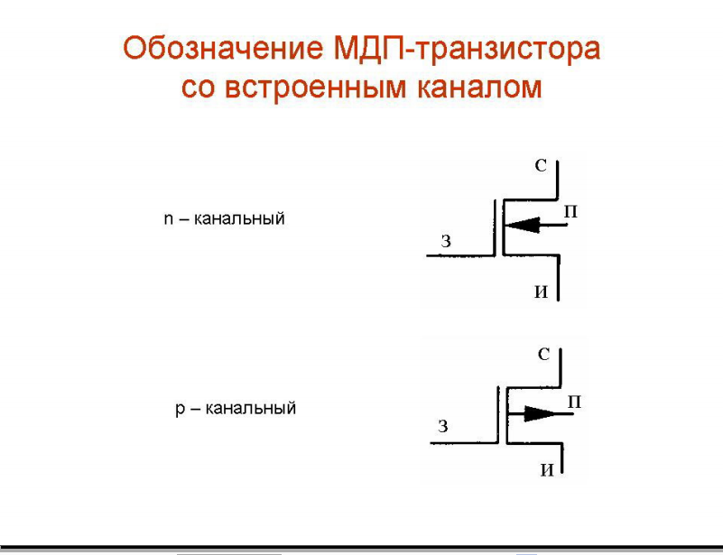

Slide 42
Мощные полевые транзисторы с вертикальным каналом
Мощные полевые транзисторы с вертикальным каналом широко применяются в устройствах управления мощной нагрузкой, импульсных источниках питания при максимальным напряжением сток–исток до 1000 В. Их обычно называют MOSFET-транзисторы.

Slide 43
MOSFET – это аббревиатура от английского словосочетания Metal-Oxide-Semiconductor Field Effect Transistor (металл-оксидные полупроводниковые полевые транзисторы). Данный класс транзисторов отличается, прежде всего, минимальной мощностью управления при значительной выходной (сотни ватт), чрезвычайно малым значением сопротивления в открытом состоянии (десятые доли Ома при выходном токе в десятки ампер), а следовательно, минимальной мощностью, выделяющейся на транзисторе в виде тепла.

Slide 44
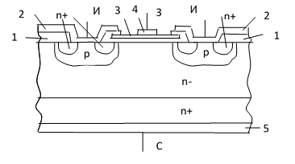
Структура полевого транзистора с вертикальным каналом: 1- SO₂, 2 – контакт истока, 3 – поликремниевый затвор, 4 – контакт затвора, 5 – контакт стока

Slide 45
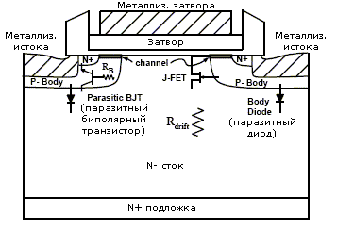

Slide 46
В зависимости от области применения (низкие напряжения и большие токи или высокие напряжения и жесткие требования к динамическим характеристикам) разработаны различные технологии изготовления MOSFET-транзисторов. Технология MDmesh (Multiple Drain mesh) и STripFET фирмы STMicroelectronics основаны на многочисленных вертикальных p-структурах стока, что значительно уменьшает сопротивление сток/исток в открытом состоянии (RDS ON).

Slide 47
Кроме очень низкого RDS ON, новая вертикальная структура кристалла обеспечивает превосходные динамические характеристики (dV/dt). Например, низковольтный (20 В) транзистор STV160NF02L рассчитан на токи до 160 А и имеет сопротивление сток/исток в открытом состоянии 0,0016 Ом.

Slide 48
MOSFET-транзисторы другой Z-серии, например STW8NC90Z, рассчитаны на напряжения до 900 В, полностью защищены от электростатического пробоя и выбросов напряжения в затворной цепи вследствие переходных процессов., но обеспечивают токи до 7,6 А и имеют сопротивление сток/исток в открытом состоянии 1,38 Ом.

Slide 49
Биполярные транзисторы с изолированным затвором
Биполярные транзисторы с изолированным затвором (БТИЗ) являются новым типом активного прибора, который появился сравнительно недавно.
Его входные характеристики подобны входным характеристикам полевого транзистора, а выходные – выходным характеристикам биполярного.
В литературе этот прибор называют IGBT (Insulated Gate Bipolar Transistor).

Slide 50
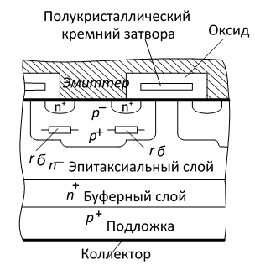
По быстродействию IGBT- транзисторы (рис.) значительно превосходят биполярные. Их чаще всего используют в качестве мощных ключей, у которых время включения 0,2...0,4 мкс, а время выключения 0,2...1,5 мкс, коммутируемые напряжения достигают 3,5 кВ, а токи 1200 А.

Slide 51
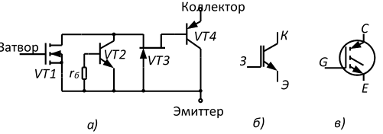
Эквивалентная схема IGBT-транзистора (а) и его условное обозначение в отечественной (б) и иностранной (в) литературе

Slide 52
Транзисторы этого типа вытесняют тиристоры из высоковольтных схем преобразования частоты и позволяют создать импульсные источники вторичного электропитания с качественно лучшими характеристиками.
Активные приборы нового типа используются достаточно широко в инверторах для управления электродвигателями, в мощных системах бесперебойного питания с напряжениями свыше 1 кВ и токами в сотни ампер. В какой-то степени это является следствием того, что во включенном состоянии при токах в сотни ампер падение напряжения на транзисторе находится в пределах 1,5…3,5В.

Slide 53
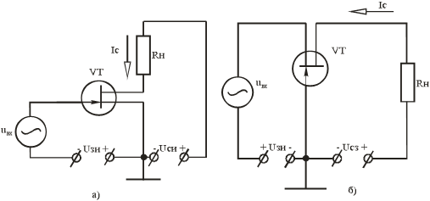
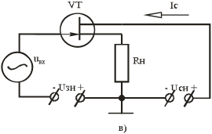
Основные схемы включения полевых транзисторов Полевой транзистор можно включать по одной из трех основных схем: с общим истоком (ОИ), общим стоком (ОС) и общим затвором (ОЗ)

Slide 54
На практике чаще всего применяется схема с ОИ, аналогичная схеме на биполярном транзисторе с ОЭ.
Каскад с общим истоком дает очень большое усиление тока и мощности. Схема с ОЗ аналогична схеме с ОБ. Она не дает усиления тока, и поэтому усиление мощности в ней во много раз меньше, чем в схеме ОИ.
Каскад ОЗ обладает низким входным сопротивлением, в связи с чем он имеет ограниченное практическое применение.

